Slide 1



O Colégio Piaso nasceu do anseio de dois irmãos apaixonados pelo legado educacional. Fundado em 2015 na cidade de Diadema, o Piaso trouxe para nossa região, uma proposta pioneira e transformadora de educação bilíngue sem perder a identidade e a cultura da língua portuguesa.​
Nosso colégio é a prova de que um sonho sonhado junto torna-se realidade. Em 2022 é inaugurado nossa nova unidade, totalmente planejada para atender os estudantes do ensino fundamental anos finais ao ensino médio, privilegiando ainda mais nossa proposta pedagógica.​
Entendemos educação como uma ação transformadora, que prepara os estudantes para um mundo em constante evolução. E neste processo fornece as ferramentas adequadas para que a aprendizagem aconteça de forma significativa, prazerosa e feliz.
Mais que um colégio, somos a contribuição necessária para o desenvolvimento do seu filho!

Slide 2
POLÍTICA DE NEGOCIAÇÃO
ANO DO DÉBITO | % DE DESCONTO À VISTA | % DE DESCONTO PARCELADO | PLANO A (BOLETO) | PLANO B (BOLETO) | FORMA DE PAGAMENTO CARTÃO
2025 | 20% corrigido | SEM DESCONTO | 30% DE ENTRADA + 3X (ATÉ MIL REAIS) OU ATÉ 5X (ACIMA DE MIL) | 15% DE ENTRADA + 3X (ATÉ MIL REAIS) OU ATÉ 5X (ACIMA DE MIL) | ATÉ MIL REAIS 3 X ACIMA DE MIL REAIS ATÉ 5X
2024 E ANTERIORES | 20% corrigido | 10% Corrigido | 30% DE ENTRADA + 08X | 15% DE ENTRADA + 08X | ATÉ 12 X
Parcelamento mínimo R$200,00 (Boleto/cartão)
V.P – valor principal – ou o nominal da dívida.

Slide 3






IMPORTANTE
CONTA COBRAFIX
Pagamento do boleto em até 05 dias úteis
Instituição NÃO possui TCD
Não tem Posto de atendimento
Instituição ACEITA CONTRAPROPOSTA
Tratativa com RF: Após autorização do aluno, registrar em observações na ficha o nome do RF ressaltando que ele pode realizar as negociações pelo aluno.
Aceita pagamento amortizado

Slide 4
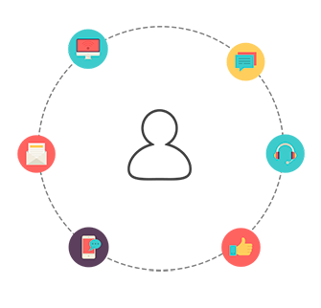


Demais Informações
Telefone da Central de Atendimento 0800 025 3435.
Ao receber as orientações sobre a contestação do aluno, abrir o chamado, com os seguintes status: alega pagamento, contestação de valores seja bolsa, desconto/ou o débito.
Nos casos de comprovantes de acordo Cobrafix não baixado em sistema, o operador deverá orientar o aluno a encaminhar o comprovante no E-mail: operacional.02@grupocobrafix.com.br .
(21) 3570 - 8600
REDES SOCIAIS

